Slide 1
Hochschul-Lehrunterlagen für SIMATIC PCS 7 Siemens Automation Cooperates with Education | 02/2020
Frei verwendbar für Bildungs-/F&E Einrichtungen. © Siemens 2020. Alle Rechte vorbehalten.
siemens.de/sce

Slide 2
PCS 7 Lern-/Lehrunterlagen Inhaltsverzeichnis
MODUL 1
P01-01 Prozessbeschreibung
P01-02 Hardwarekonfiguration
P01-03 Technologische Hierarchie
P01-04 Einzelsteuerfunktionen
P01-05 Anlagensicherung
P01-06 Regelung und weitere Steuerfunktionen
P01-07 Massenbearbeitung
P01-08 Ablaufsteuerungen
MODUL 2
P02-01 Grafikgenerierung
P02-02 Alarm-Engineering
P02-03 Archivierung und Trendreporting
Notes:
2

Slide 3
PCS 7 Lern-/Lehrunterlagen Modul 1 P01-01 Prozessbeschreibung
Lernziele
Klassifizierung von prozesstechnischen Anlagen
R&I-Fließbild der Laboranlage
Verriegelungen und Rezepte für die Laboranlage
Notes:
3

Slide 4
PCS 7 Lern-/Lehrunterlagen Modul 1 P01-01 Prozessbeschreibung
Klassifizierung prozesstechnischer Anlagen
Klassifizierung nach der Anzahl grundlegend verschiedener Produkte
Einproduktanlage
Mehrproduktanlage
Klassifizierung nach der physischen Struktur der Anlage
Einstranganlage
Mehrstranganlage
Mehrstrang-Mehrwegeanlage
Laboranlage als Lernbeispiel
Mehrproduktanlage und Mehrstrang-Mehrwegeanlage
Hierarchische Zerlegung in 4 Teilanlagen
Notes:
4

Slide 5
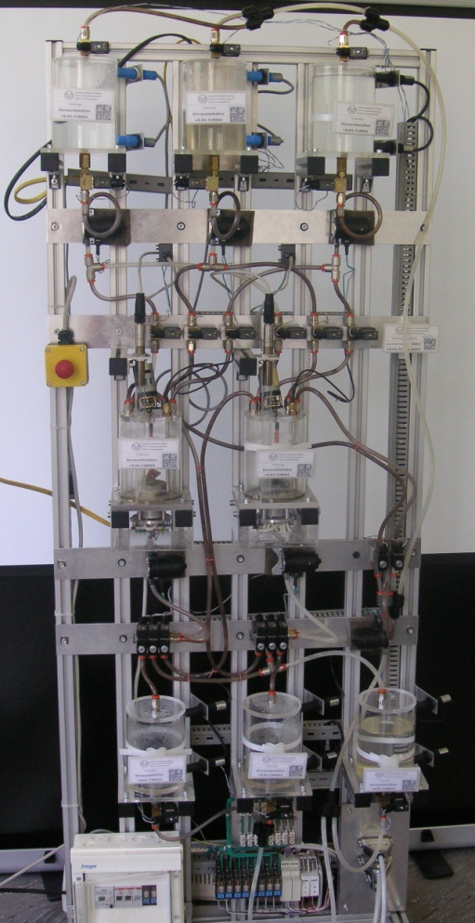
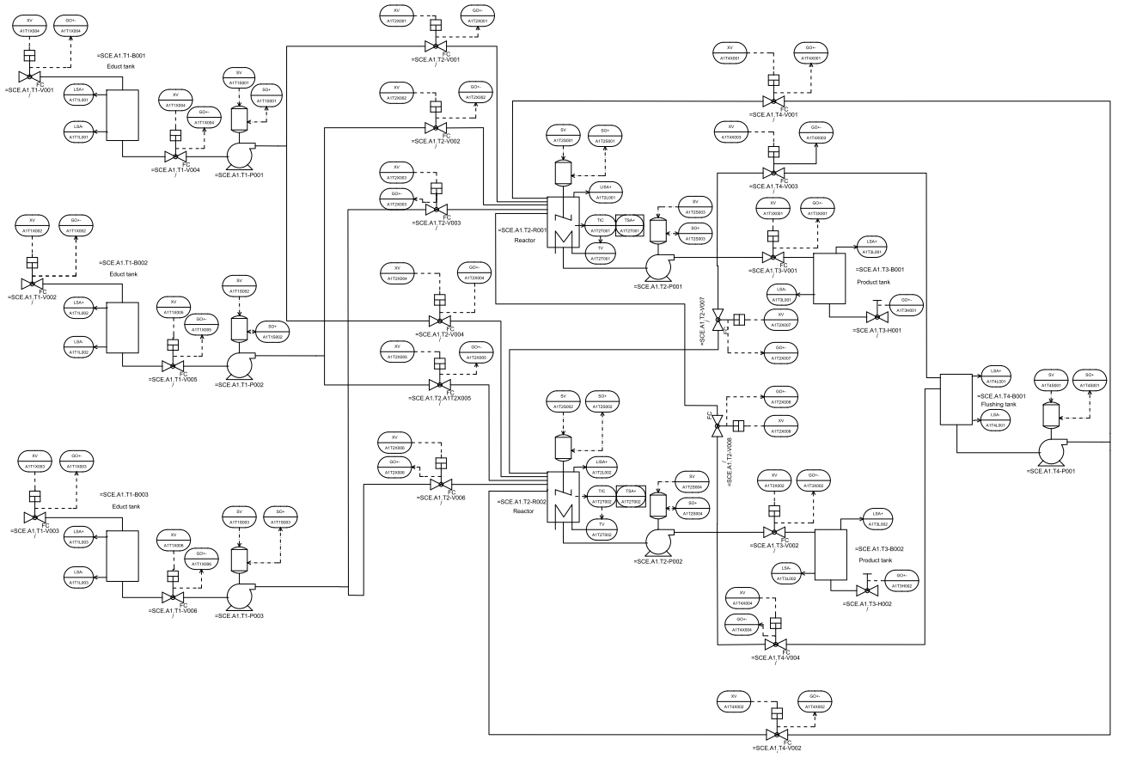
PCS 7 Lern-/Lehrunterlagen Modul 1 P01-01 Prozessbeschreibung
R&I Fließbild der Laboranlage
Produktspeicher
Spülen
Reaktoren
Eduktspeicher
Notes:
5

Slide 6
PCS 7 Lern-/Lehrunterlagen Modul 1 P01-01 Prozessbeschreibung
Verriegelungen und Rezepte
Sicherer Betrieb der Anlage erfordert Überwachung der Prozesseingriffe
Anforderungen für Laboranlage:
Ansteuerung der Aktoren nur bei Hauptschalter ein und NOTAUS entriegelt
Schutz der Behälter vor Überlaufen
Ansaugen von Luft bei Pumpen verhindern
Pumpe darf nicht gegen geschlossene Ventile arbeiten
…
Herstellung eines Produktes erfordert eine Verfahrensvorschrift
Rezept für Laboranlage:
350 ml von Edukt 3 nach Reaktor 1 und 200 ml von Edukt 1 nach Reaktor 2
Heizen von Reaktor 1 bis 25°C und 150 ml von Edukt 2 nach Reaktor 2
…
Notes:
6

Slide 7
PCS 7 Lern-/Lehrunterlagen Modul 1 P01-02 Hardwarekonfiguration
Lernziele
Theorie
Verteilte Strukturen
Anbindung an den Prozess
Funktionsweise der SPS
Schritt-für-Schritt-Anleitung
Projekt anlegen
Hardware konfigurieren
Kommunikation konfigurieren
Notes:
7

Slide 8
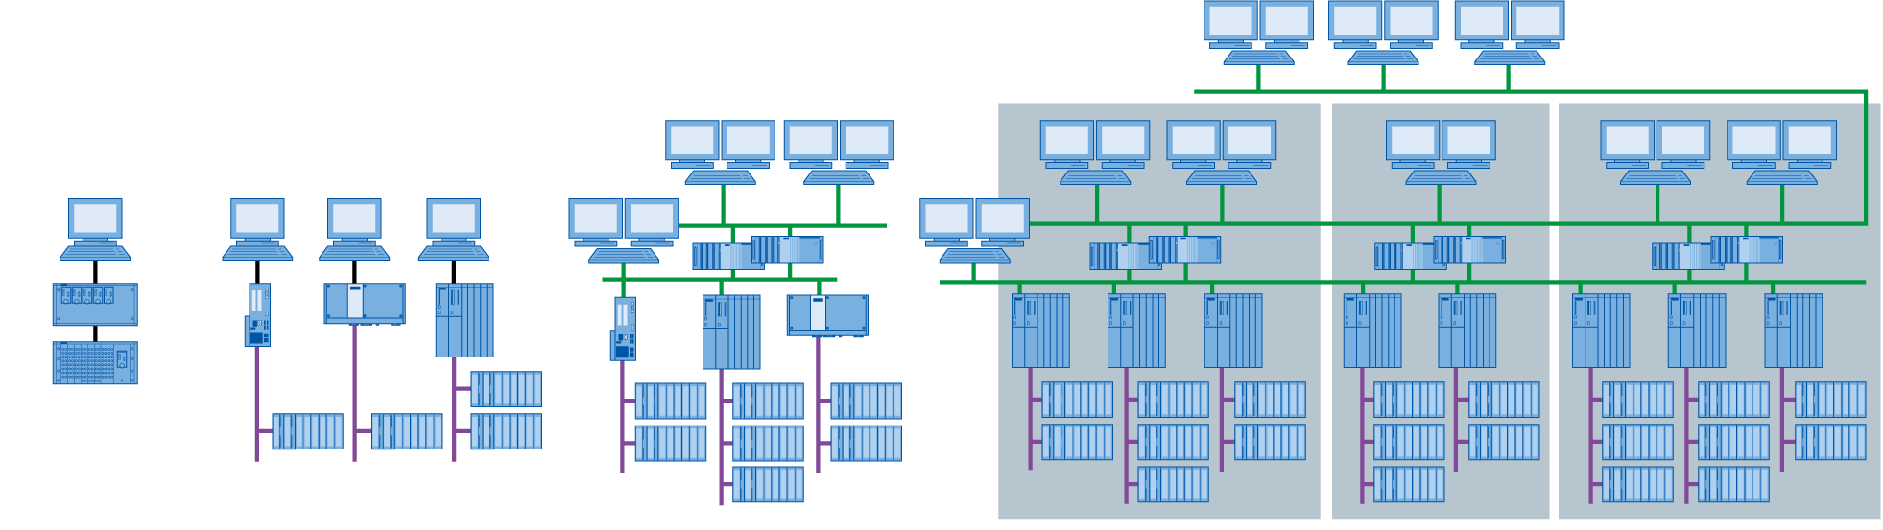
PCS 7 Lern-/Lehrunterlagen Modul 1 P01-02 Hardwarekonfiguration
Verteilte Strukturen von Prozessleitsystemen
Besondere Strukturen führen zu skalierbaren Prozessleitsystemen
Strukturen sind komponentenbasiert und damit gut erweiterbar
Typische Struktur:
Prozessführungsebene
Steuerungsebene
Feldebene
Labor
Technikum
Produktionsanlage
Anlagenverbund an einem Produktionsstandort
SIMATIC PCS 7 LAB
SIMATIC PCS 7: 100 bis 120 000 IOs
Notes:
8

Slide 9
PCS 7 Lern-/Lehrunterlagen Modul 1 P01-02 Hardwarekonfiguration
Anbindung an den Prozess
Zwei typische Wege Sensoren und Aktoren an das Prozessleitsystem anzubinden
Direkt über Bussystem (intelligente Geräte)
Über elektrisches Einheitssignal an eine Signalbaugruppe
Signalbaugruppen für
Binäre Signale: DI/DO-Baugruppen (DI .. Digital Input, DO .. Digital Output)
Pro Signal wird 1 Bit Speicherplatz benötigt
Analoge Signale: AI/AO-Baugruppen (AI .. Analog Input, AO .. Analog Output)
Pro Signal werden 16 Bit Speicherplatz benötigt
Auflösung kann trotzdem geringer sein z.B. 12 Bit
Notes:
9

Slide 10
PCS 7 Lern-/Lehrunterlagen Modul 1 P01-02 Hardwarekonfiguration
Funktionsweise der SPS
Komponente der Steuerungsebene ist typischerweise eine SPS
Eingangs- und Ausgangssignale werden zyklisch eingelesen bzw. ausgegeben und im Prozessabbild zwischengespeichert
Konsistenz der Signale während der Programmabarbei-tung durch Zugriff auf Prozessabbild
Ausgänge
Initialisierung
Prozessabbild Ausgänge
Eingänge
Einlesen der Eingänge
Prozessabbild Eingänge
Abarbeiten von Operationen der Programmbausteine
Typische Bearbeitungszeiten:
1µs Bitoperationen 2µs Wortoperationen
12µs Zeit/Zähloperationen 3µs Festpunktaddition
50µs Gleitpunktaddition
Ausgänge
Schreiben der Ausgänge
Prozessabbild Ausgänge
Legende:
Zugriff Hardware
Zugriff Prozessabbild
Abarbeitungssequenz
Notes:
10

Slide 11
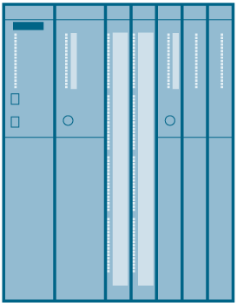
PCS 7 Lern-/Lehrunterlagen Modul 1 P01-02 Hardwarekonfiguration
Hardwarekonfiguration der Laboranlage
AS1
PS
CPU (mit PROFIBUS)
ET 200M (mit PROFIBUS)
7x DI
3x DO
1x AI
1x AO
CP ( mit Ethernet)
OS
PC (mit Ethernet)
PC-Station als ES und OS mit PCS 7-Software und WinCC zur Visualisierung
Ethernet-Verbindung
S7-Station als AS (hier CPU414-3DP)
PROFIBUS-DP
ET 200M zur E-/A-Kopplung
Notes:
11

Slide 12
PCS 7 Lern-/Lehrunterlagen Modul 1 P01-03 Technologische Hierarchie
Lernziele
Theorie
Strukturierung der Laboranlage
Ableiten der Visualisierung
Technologische Hierarchie (TH) der Anlage und Visualisierungsstruktur
Schritt-für-Schritt-Anleitung
Aufrufen der Technologischen Sicht
Anlegen der Technologischen Hierarchie
Grundeinstellungen zur Technologischen Hierarchie
Notes:
12

Slide 13
PCS 7 Lern-/Lehrunterlagen Modul 1 P01-03 Technologische Hierarchie
Strukturierung der Laboranlage
Strukturierung durch den funktionellen Aspekt
Hierarchische Dekomposition in Teilanlagen
Teilanlage 1: Eduktspeicher
Teilanlage 2: Reaktoren
Teilanlage 3: Produktspeicher
Teilanlage 4: Spülen
Design eines Kennzeichnungssystems nach ISA-88
Anlage: A1
Teilanlage: T1 .. T4
(Technische Einrichtung: B001, …, B003, R001, …)
Einzelsteuereinheit: Pumpe, Ventil, Füllstand, Rührer, …
Notes:
13

Slide 14
PCS 7 Lern-/Lehrunterlagen Modul 1 P01-03 Technologische Hierarchie
Ableiten der Visualisierung
Ableiten der Visualisierung im Operator System (OS) mit folgenden Schritten:
Strukturierung der Laboranlage
Anlegen der Technologischen Hierarchie
Auswahl einer hierarchischen Ebene als OS-Bereich
Durchführen eines Generierungslaufes (siehe P02-01 Grafikgenerierung)
Alle hierarchischen Ebenen unterhalb der Ebene, die als OS-Bereich definiert wurde, können automatisch dargestellt werden
Bereichskennungen
Navigationshierarchie
Bediensymbole für verwendete Funktionsbausteine
Sammelalarme
Notes:
14

Slide 15
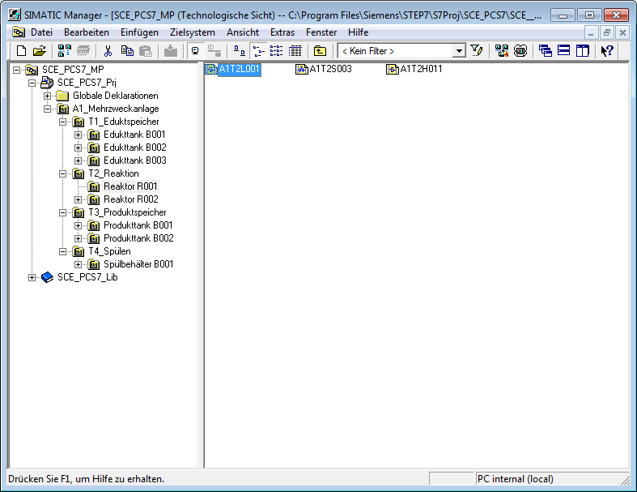
PCS 7 Lern-/Lehrunterlagen Modul 1 P01-03 Technologische Hierarchie
Technologische Hierarchie und die Auswirkung auf die Visualisierung
A1_Mehrzeck-anlage
OS-Bereich
T1_Edukt- speicher
T2_Reaktion
T3_Produkt- speicher
T4_Spülen
Edukttank B001
Edukttank B002
Edukttank B003
Reaktor R001
Reaktor R002
Produkttank B001
Produkttank B002
Spülbehälter B001
Bedienbilder
Notes:
15

Slide 16
PCS 7 Lern-/Lehrunterlagen Modul 1 P01-04 Einzelsteuerfunktionen
Lernziele
Theorie
Begriff der Einzelsteuerfunktion (ESF)
Einzelsteuerfunktionen in PCS 7
Einzelsteuerfunktion Motor
Schritt-für-Schritt-Anleitung
Symboltabellen anlegen
CFC für ESF Motor anlegen
Testen der ESF
Notes:
16

Slide 17
PCS 7 Lern-/Lehrunterlagen Modul 1 P01-04 Einzelsteuerfunktionen
Einzelsteuerfunktion (ESF)
Hierarchische Gliederung der Anlage nach DIN EN 61512
Ebene 0: Einzelsteuereinheit
Einzelsteuereinheit ist ein wiederkehrendes Element
Projektweit
Über Projekte hinaus
Möglichkeit der Wiederverwendung
Vorteile:
Parametrierung statt Programmierung
Getestete Funktionen
Einheitliche Bedienung und Visualisierung
Typisierung von Einzelsteuereinheiten
z.B. Motor, Ventil, …
Unternehmen
kann enthalten
Werk
kann enthalten
Anlagen-komplex
kann enthalten
Anlage
muss enthalten
Teilanlage
kann enthalten
Technische Einrichtung
kann enthalten
kann enthalten
Einzelsteuer- einheiten
kann enthalten
Notes:
17

Slide 18
PCS 7 Lern-/Lehrunterlagen Modul 1 P01-04 Einzelsteuerfunktionen
Einzelsteuerfunktion in PCS 7
Funktionsbausteine als objektorientiertes Modell einer technischen Einrichtung
z.B Motoren und Ventile
Funktionen:
Ansteuerung und Betriebsarten
Schutz- und Überwachungsfunktionen
Bedien- und Visualisierungsfunktionen
Melde- und Alarmfunktionen
Funktionsbaustein als objektorientiertes Modell eines (Mess-)Signals
z.B Digitaler Ausgang, Digitaler Eingang, Analoger Ausgang, Analoger Eingang
Funktionen:
Normierung des digitalen Wertes auf den physikalischen Wertebereich
Überwachung der Signalqualität
Notes:
18

Slide 19
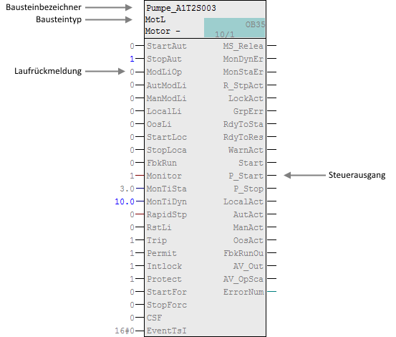
PCS 7 Lern-/Lehrunterlagen Modul 1 P01-04 Einzelsteuerfunktionen
Einzelsteuerfunktion MotL (PCS 7 Advanced Process Library)
Funktionsbaustein MotL
Verwendung als Ansteuerung für Pumpen/Rührer der Laboranlage
Eigenschaften:
Ansteuerung mit einem Steuersignal (ein/aus)
Überwachungsfunktion durch Laufrückmeldung
Vorteile:
Keine Programmierung der Ansteuer-, Schutz- und Überwachungsfunktionen
Einheitliche Parameter
Einheitliche Visualisierung (siehe P02-01 Grafikgenerierung)
Notes:
19

Slide 20
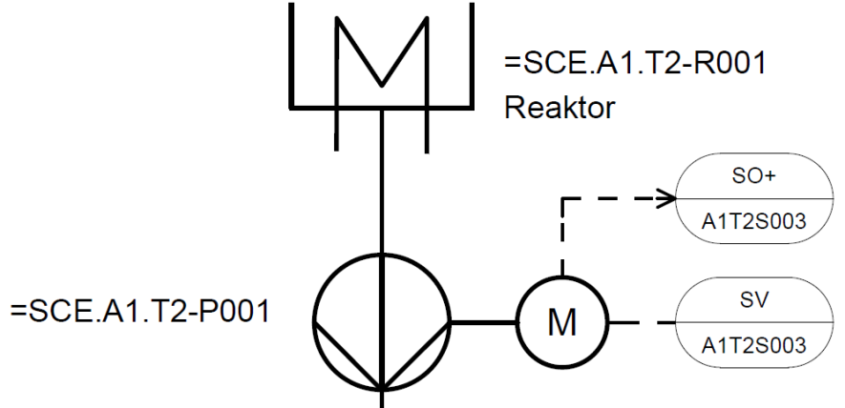
PCS 7 Lern-/Lehrunterlagen Modul 1 P01-04 Einzelsteuerfunktionen
Implementierung einer Pumpe der Laboranlage
Pumpe SCE.A1.T2-P001 zum Ablassen des Reaktorinhaltes
Pumpe wird von einem Motor angetrieben
Motor hat folgende Signale:
Signal zum Ansteuern
Signal zur Laufrückmeldung
Template aus PCS 7 AP Library
MotorLean
Symbol | Adresse | Datentyp | Symbolkommentar
A1.T2.A1T2S003.SO+.O+ | E 1.3 | BOOL | Pumpe Ablass Reaktor R001 Rückmeldung ein
A1.T2.A1T2S003.SV.C | A 3.4 | BOOL | Pumpe Ablass Reaktor R001 Stellsignal
Notes:
20

Slide 21
PCS 7 Lern-/Lehrunterlagen Modul 1 P01-05 Anlagensicherung
Lernziele
Theorie
Anlagensicherung mit Mitteln der PLT
Standardschaltungen für die Anlagensicherung
Entwurf einer Verrieglung für die Laboranlage
Schritt-für-Schritt-Anleitung
CFC für Handbetätigung des Motors anlegen
Verriegelung für Motor im CFC ergänzen
Verschaltungen zwischen CFC-Plänen
Notes:
21

Slide 22
PCS 7 Lern-/Lehrunterlagen Modul 1 P01-05 Anlagensicherung
Anlagensicherung mit Mitteln der Prozessleittechnik
Sicherung verfahrenstechnischer Anlagen gegen Fehlzustände
Bezogen auf Prozessgrößen sind drei Bereiche zu unterscheiden
Prozessgröße
Kurve 1
Kurve 2
Kurve 3
Nicht-PLT- Schutzeinrichtung spricht an
ereignisverhindernde PLT-Schutzeinrichtung spricht an
nicht bestimmungs- gemäßer Betrieb
unzulässiger Fehlbereich
Zulässiger Fehlbereich
Grenzwert der Schutz- einrichtung
Verfahrensbedingter Grenzwert
Bestimmungsgemäßer Betrieb
Grenzwert der Über- wachungs- einrichtung
Guthaben
PLT-Überwachungs-einrichtung spricht an
Zeit
Notes:
22

Slide 23
PCS 7 Lern-/Lehrunterlagen Modul 1 P01-05 Anlagensicherung
Entwurf der Verriegelung für die Pumpe der Laboranlage
Pumpe darf nur eingeschaltet werden, wenn der Hauptschalter der Anlage eingeschaltet und der NOTAUS-Schalter entriegelt ist
Pumpe darf keine Luft ansaugen, d.h. im Reaktor müssen mindestens 50 ml sein
Pumpe darf nicht gegen geschlossene Ventile arbeiten, d.h. 1 Ventil muss geöffnet sein
Symbol | Adresse | Datentyp | Symbolkommentar
A1.A1H001.HS+-.START | E 0.0 | BOOL | Mehrzweckanlage einschalten
A1.A1H002.HS+-.OFF | E 0.1 | BOOL | NOTAUS aktivieren
A1.T2.A1T2L001.LISA+.M | EW 72 | WORD | Füllstand-Istwert Reaktor R001
A1.T2.A1T2X007.GO+-.O+ | E 66.3 | BOOL | Auf/Zu-Ventil … Rückmeldung
A1.T3.A1T3X001.GO+-.O+ | E 67.4 | BOOL | Auf/Zu-Ventil … Rückmeldung
A1.T4.A1T4X003.GO+-.O+ | E 68.2 | BOOL | Auf/Zu-Ventil … Rückmeldung
Notes:
23

Slide 24
PCS 7 Lern-/Lehrunterlagen Modul 1 P01-05 Anlagensicherung
Standardbeschaltungen für die Anlagensicherung
Ersatz für Analogwert A1.T2.A1T2L001.LISA+.M durch binären Wert, der das Ergebnis des Vergleichs mit 50 ml ist
Funktionstabelle zum Entwurf der Kombinatorischen Schaltung
Ergebnis nach Konjunktiver Normalform (KNF) dient der Verriegelung der Pumpe
A1T2L001 > 50ml | A1T2X007 | A1T3X001 | A1T4X003 | LOCK
x | x | x | x | 0
x | x | x | x | 0
0 | x | x | x | 0
x | 0 | 0 | 0 | 0
1 | 1 | x | x | 1
1 | x | 1 | x | 1
1 | x | x | 1 | 1
Notes:
24

Slide 25
PCS 7 Lern-/Lehrunterlagen Modul 1 P01-06 Regelung, weitere Steuerfunktionen
Lernziele
Theorie
Aufbau eines Regelkreises
PID-Regler
Temperaturregelung der Laboranlage
Schritt-für-Schritt-Anleitung
Parametrierung eines kontinuierlichen Reglers
Ausgabe des analogen Stellwertes als binäres Signal mittel Impulsgenerator
Notes:
25

Slide 26
PCS 7 Lern-/Lehrunterlagen Modul 1 P01-06 Regelung, weitere Steuerfunktionen
Aufbau eines Regelkreises
Prozessgrößen müssen bestimmte Werte halten bzw. einstellen
Störverhalten: Trotz Störungen muss ein bestimmter Wert gehalten werden
Führungsverhalten: Sollwert soll dynamisch und stabil erreicht werden
Regelkreis arbeitet wie folgt:
Prozess- bzw. Regelgröße wird mit einem Sensor gemessen
Messwert wird vom Sollwert abgezogen und so die Abweichung berechnet
Regler berechnet aufgrund der Abweichung einen Stellwert für den Aktor
Aktor wirkt auf das System
Störgrößen z
(Regel-) Abweichnung e
Prozessgröße = Regelgröße x
Stellwert y
Regler
System
Sollwert w
+
-
Notes:
26

Slide 27
PCS 7 Lern-/Lehrunterlagen Modul 1 P01-06 Regelung, weitere Steuerfunktionen
PID-Regler
Regelalgorithmus berechnet aus der Abweichung den Stellwert
Prozessindustrie setzt zu 95% den PID-Algorithmus ein
P steht für Proportional
Aktueller Stellwert ist nur von aktueller Abweichung abhängig
I steht für Integral
Aktueller Stellwert ist von der Summe der letzten Abweichungen abhängig
D steht für Differential
Aktueller Stellwert ist von der Änderung der Abweichung abhängig
Nur drei Parameter (Verstärkung, Nachstellzeit und Vorhaltezeit) sind einzustellen
Praxistaugliche Einstellregeln existieren für Prozesse ohne dominante Totzeiten
Methode von Ziegler und Nichols
Chien, Hrones und Reswick
Notes:
27

Slide 28
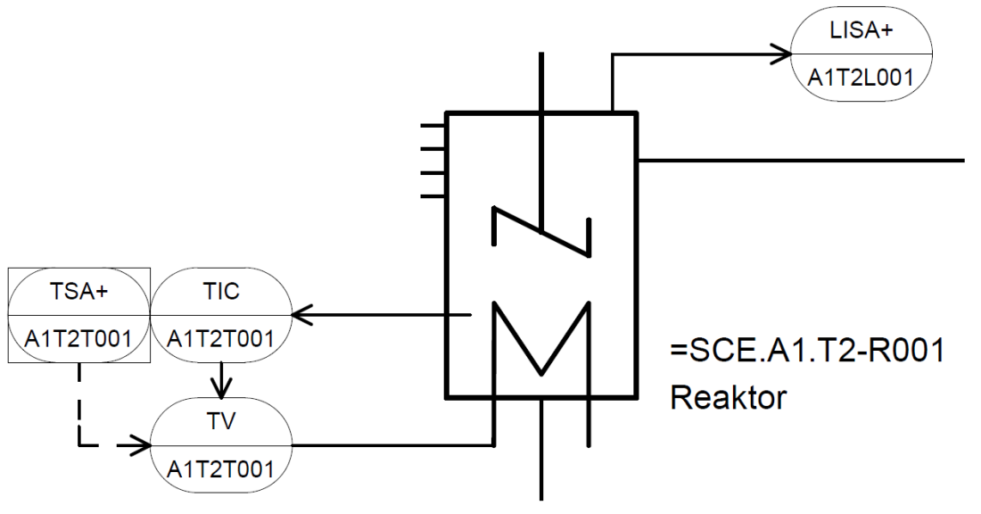
PCS 7 Lern-/Lehrunterlagen Modul 1 P01-06 Regelung, weitere Steuerfunktionen
Temperaturregelung der Laboranlage
Regelkreis
Prozess-/Regelgröße ist A1.T2.A1T2T001.TIC.M
Stellwert ist A1.T2.A1T2T001.TV.S
Sollwert wird
Vom Rezept bestimmt
Von Hand bestimmt
Verriegelt
Verriegelungsbedingungen
Mindestfüllstand im Reaktor muss 200 ml betragen
Temperatur darf maximal 60°C betragen
Notes:
28

Slide 29
PCS 7 Lern-/Lehrunterlagen Modul 1 P01-07 Massenbearbeitung
Lernziele
Theorie
Entwurf komplexer Systeme
Messstellentyp
Musterlösung
Schritt-für-Schritt-Anleitung
Massenbearbeitung mit Hilfe des Import-Export-Assistenten
Massenbearbeitung in der Prozessobjektsicht
Vervielfältigen von Plänen durch Erstellen von Messstellentypen/Musterlösungen
Notes:
29

Slide 30
PCS 7 Lern-/Lehrunterlagen Modul 1 P01-07 Massenbearbeitung
Entwurf komplexer Systeme
Drei allgemeine Entwurfsprinzipien
Prinzip der hierarchischen Gliederung
Technologische Hierarchie
Prinzip der Modularisierung
Umfang und Komplexität von Bausteinen, CFC und SFC
Prinzip der Wiederverwendung
Messstellentypen und Musterlösungen
Wiederverwendung impliziert auch
Nutzung bewährter Lösungen (Standards)
Zentrale Änderbarkeit
Getestete Implementierung
Notes:
30

Slide 31
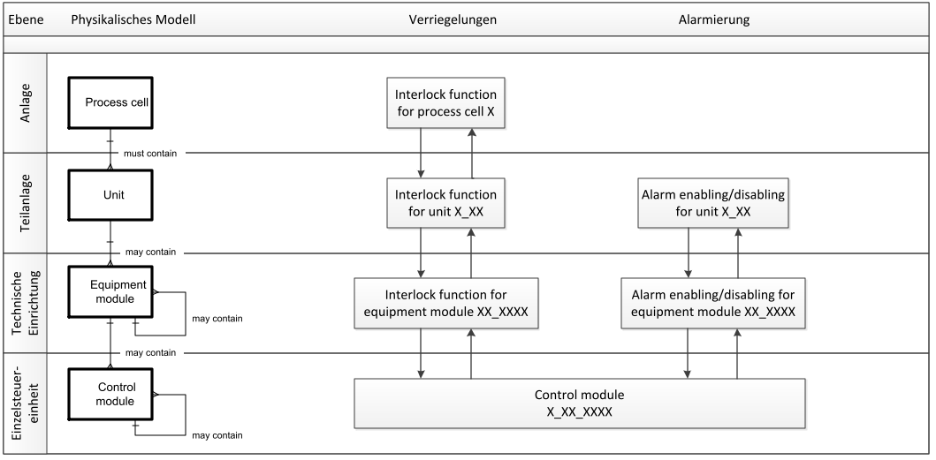
PCS 7 Lern-/Lehrunterlagen Modul 1 P01-07 Massenbearbeitung
Messstellentypen und Musterlösungen
Messstellentyp (CFC) – entspricht der Ebene: Einzelsteuereinheit
Musterlösung (ganze Hierarchie) – entspricht der Ebenen: Technischer Einrichtung oder Teilanlage
Ebene
Physikalisches Modell
Verriegelungen
Alarmierung
Anlage
sehr individuell
Teilanlage
Technische Einrichtung
teilweise kopierbar
Einzel- steuer- einheit
typisierbar
Notes:
31

Slide 32
PCS 7 Lern-/Lehrunterlagen Modul 1 P01-07 Massenbearbeitung
Messstellentyp und Musterlösung der Laboranlage
Auswahl ähnlicher Einzelsteuereinheiten
Pumpen
A1T1P001, A1T1P002, A1T1P003 und A1T4P001
A1T2P001 und A1T2P002
Ventile
A1T1V001, A1T1V002, A1T1V003, .. , A1T1V006
...
Auswahl ähnlicher technischer Einrichtungen
Behälter
A1T1B001, A1T1B002 und A1T1B003
A1T2R001 und A1T2R002
A1T3B001 und A1T3B002
Notes:
32

Slide 33
PCS 7 Lern-/Lehrunterlagen Modul 1 P01-08 Ablaufsteuerungen
Lernziele
Theorie
Aufbau von Schrittketten
Entwurf einer Ablaufsteuerung
Rezept der Laboranlage
Schritt-für-Schritt-Anleitung
Sequential Function Chart (SFC) anlegen und bearbeiten
Verknüpfung SFC und CFC
Testen des SFC
Notes:
33

Slide 34
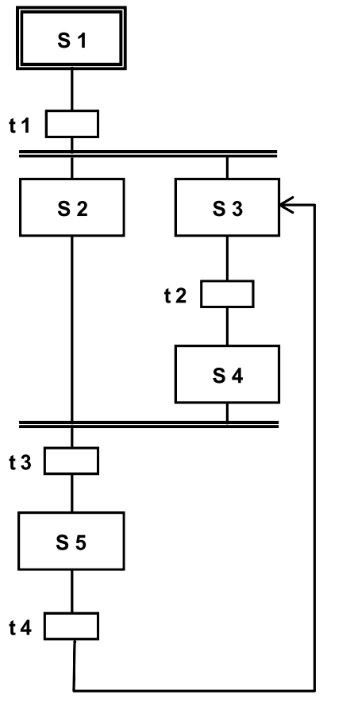
PCS 7 Lern-/Lehrunterlagen Modul 1 P01-08 Ablaufsteuerungen
Aufbau von Schrittketten
Wechselnde Abfolge von Schritten und Transitionen
Erster Schritt: Start-Schritt
Letzter Schritt: Ende-Schritt
Strukturen:
Unverzweigte Schrittkette
Alternativverzweigungen
Parallelverzweigungen
Unerlaubte Strukturen:
Unsichere Kette – Erreichbarkeit nicht sichergestellt
Partielle Verklemmung – innere Endlosschleife
Totale Verklemmung – keine zulässige Weiterschaltbedingung
Abarbeitung von Schrittketten kann einmalig oder zyklisch erfolgen
Notes:
34

Slide 35
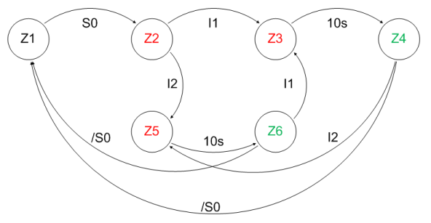
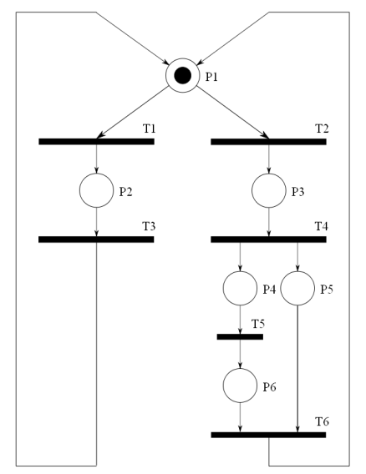
PCS 7 Lern-/Lehrunterlagen Modul 1 P01-08 Ablaufsteuerungen
Entwurf einer Ablaufsteuerung
Bewährte Entwurfsmethode für Ablaufsteuerungen
Zustandsgraphen
Zusammenhängender, gerichteter Graph
Zustände als Kreise – mit Aktionen verknüpfbar
Zustandsübergänge als Pfeile – mit Übergangsbedingungen behaftbar
Petrinetze
Besteht aus Plätzen und Transitionen
Plätze als Kreise
Transitionen als Rechtecke/Querbalken
Parallele Abläufe abbildbar
Notes:
35

Slide 36
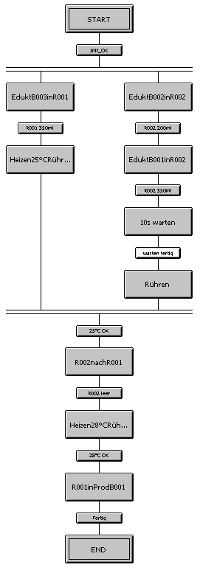
PCS 7 Lern-/Lehrunterlagen Modul 1 P01-08 Ablaufsteuerungen
Rezept der Laboranlage
Zuerst sollen 350 ml aus Edukttank A1.T1.B003 in Reaktor A1.T2.R001 und gleichzeitig 200 ml aus Edukttank A1.T1.B002 in Reaktor A1.T2.R002 abgelassen werden
Ist das Füllen von Reaktor A1.T2.R001 beendet, so ist die eingefüllte Flüssigkeit bei eingeschaltetem Rührer auf 25 °C zu erwärmen.
Ist das Füllen von Reaktor A1.T2.R002 beendet, so sollen 150 ml aus Edukttank A1.T1-B001 in Reaktor A1.T2.R002 dazu dosiert werden. Ist dies abgeschlossen, so soll 10 s später der Rührer des Reaktors A1.T2.R002 eingeschaltet werden.
Hat die Temperatur der Flüssigkeit in Reaktor A1.T2.R001 25 °C erreicht, so soll das Gemisch aus Reaktor A1.T2.R002 in Reaktor A1.T2-R001 gepumpt werden.
Das Gemisch im Reaktor A1.T2.R001 soll nun auf 28°C erwärmt werden und anschließend in den Produkttank A1.T3.B001 abgelassen werden.
Notes:
36

Slide 37
PCS 7 Lern-/Lehrunterlagen Modul 2 P02-01 Grafikgenerierung
Lernziele
Theorie
Konzepte der Darstellung
Grafikgenerierung in PCS 7
Grafik der Laboranlage
Schritt-für-Schritt-Anleitung
Generierung der Operator Station (OS) im SIMATIC Manager
Projektierungsumgebung WinCC
Bilderstellung mit dem Graphics Designer
Notes:
37

Slide 38
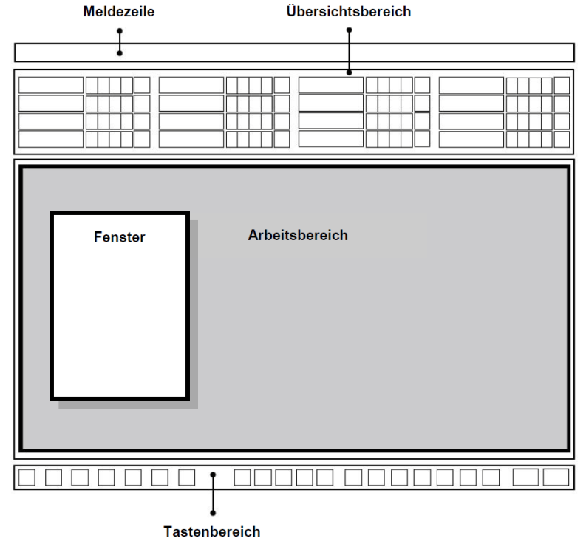
PCS 7 Lern-/Lehrunterlagen Modul 2 P02-01 Grafikgenerierung
Konzepte der Darstellung
Wichtige Aspekte der Darstellung
Organisation des Darzustellenden
Füllgrad
Codierung
Auffälligkeit
Konsistenz
Grundstruktur der Anzeigefläche nach VDI 3699
Fließbilder
Leittechnische Fließbilder
Verfahrenstechnische Fließbilder
Grundfließbild, Verfahrensfließbild, R&I-Fließbild
Meldezeile
Übersichtsbereich
Fenster
Arbeitsbereich
Tastenbereich
Notes:
38

Slide 39
PCS 7 Lern-/Lehrunterlagen Modul 2 P02-01 Grafikgenerierung
Grafikgenerierung in PCS 7
Bildhierarchie kann direkt aus der Technologischen Hierarchie abgeleitet werden
Anlegen eines Bildes in den entsprechenden Ebenen
Nutzung der Bausteinsymbole von Templates
Ableiten der Bausteinsteinsymbole aus der Technologischen Hierarchie
Projektierung unterschiedlicher OS-Bereiche
z.B. Teilanlage T1 wird von Operator 1 überwacht, T2 bis T4 von Operator 2
Monitorkonfiguration
Darstellung für unterschiedliche Auflösungen, Anzahl und Anordnung von Monitoren
Graphics Designer
Zeichnung der Prozessbilder (statische Elemente)
Verknüpfung dynamische Elemente mit den Prozessvariablen
Notes:
39

Slide 40
PCS 7 Lern-/Lehrunterlagen Modul 2 P02-01 Grafikgenerierung
Grafik der Laboranlage
Hierarchie soll die Ebenen 1 und 2 umfassen
Übersichtsbild
Anzeige aller Teilanlagen
Anzeige der wichtigsten Information
Abstrakt
Bereichsbild
Darstellung einer Teilanlage
Darstellung der Bildbausteinsymbole von Motoren und Ventilen
Darstellung in Anlehnung an das R&I-Fließbild
Notes:
40

Slide 41
PCS 7 Lern-/Lehrunterlagen Modul 2 P02-02 Alarm-Engineering
Lernziele
Theorie
Meldesysteme
Alarme und Meldungen
Alarm-Management in PCS 7
Schritt-für-Schritt-Anleitung
Einbinden von Überwachungs- und Alarmbausteinen
Meldesystem von WinCC
Darstellung der Alarme und Warnungen im Operatorsystem (OS)
Notes:
41

Slide 42
PCS 7 Lern-/Lehrunterlagen Modul 2 P02-02 Alarm-Engineering
Meldesysteme, Alarme und Meldungen
Schnittstelle zwischen Prozess und Operator
Frühzeitige Erkennung der Abweichungen vom Sollzustand
Zielgerichtetes Eingreifen um den Sollzustand wiederherzustellen
Alarm-Anzeige oder Bericht vom Eintreten eines Ereignisses, welches unverzügliches Handeln des Operators erfordert
Meldung-Anzeige oder Bericht vom Eintreten eines Ereignisses, welches kein unverzügliches Handeln des Operators erfordert
Eigenschaften zur Auswahl von Alarmen
Relevant
Eindeutig
Zeitgerecht
Priorisiert
Verständlich
Priorität
Reaktions-zeit | Potenzielle Auswirkung
 | Anlagen-stillstand | Produktions-verlust | Produktions-verzögerung
< 5 min | Hoch | Mittel | Niedrig
5 - 20 min | Mittel | Niedrig | Niedrig
> 20 min | Niedrig | Niedrig | Niedrig
Priorität
Notes:
42

Slide 43
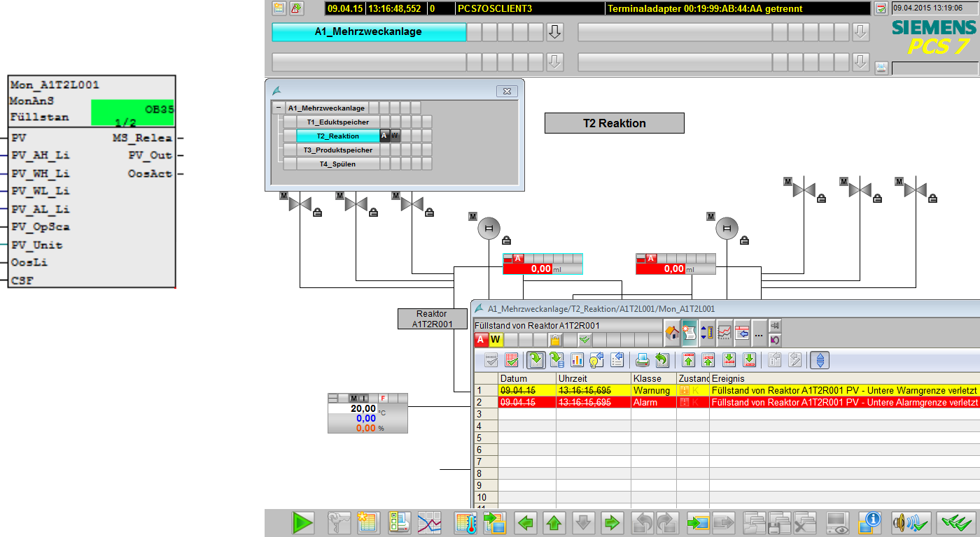
PCS 7 Lern-/Lehrunterlagen Modul 2 P02-02 Alarm-Engineering
Alarmmanagement in PCS 7
Funktionsbaustein zur Generierung von Meldungen
Bildsymbole zur Darstellung von Alarmzuständen
Sammelalarme entlang der Technologischen Hierarchie
Darstellung und Verwaltung von Meldelisten
Notes:
43

Slide 44
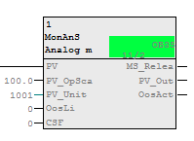
PCS 7 Lern-/Lehrunterlagen Modul 2 P02-02 Alarm-Engineering
Alarme für die Laboranlage
Überwachung des Füllstands
Überwachung der Temperatur
Nutzung des Bausteins MonAnS (FB 1912) aus dem Ordner Monitor der PCS 7 Advanced Process Library V80
Überwachung eines Messwertes (Analogsignal)
Einstellbare Parameter
Warngrenze (oben/unten)
Alarmgrenze (oben/unten)
Darstellung des Bildbausteinsymbols
In Teilanlage T2_Reaktion
Platzieren und Übersetzen
Notes:
44
To Do

Slide 45
PCS 7 Lern-/Lehrunterlagen Modul 2 P02-03 Archivierung und Trendreporting
Lernziele
Theorie
Ziele der Archivierung
Archivierung auf dem OS-Server
Kurzzeit- und Langzeitarchivierung
Trendreporting
Schritt-für-Schritt-Anleitung
Aktivierung der Archivierung im CFC
Archiveinstellungen des OS-Servers
Kurvengruppen und Reports
Notes:
45

Slide 46
PCS 7 Lern-/Lehrunterlagen Modul 2 P02-03 Archivierung und Trendreporting
Ziele der Archivierung
Wozu müssen Prozessdaten und Ereignisse gespeichert werden?
Rechtliche Vorschriften: Protokollierung von Störfällen, Nachweis für Auflagen, lückenlose Nachverfolgung des Produktionszyklus wegen Produkthaftung.
Prozessbezogene Gründe: Statistik der Produktionsdaten, Optimierung der Produktion, Erhöhung der Performance, Optimierung der Material- und Produktionskosten.
Sicherheitsgerichtete Gründe: Datenanalyse zur Anpassung der Betriebsparameter insbesondere Grenzwerte und Reaktionszeiten, Nachweis der Funktionssicherheit bei Überprüfungen der Verriegelungen bzw. NOTAUS-Funktionen.
Performancegründe: Erhöhung der Leistungsfähigkeit der Prozessdatenbank, Datensicherung.
Notes:
46

Slide 47
PCS 7 Lern-/Lehrunterlagen Modul 2 P02-03 Archivierung und Trendreporting
Archivierung auf dem OS-Server
Archivierung auf OS-Server = Kurzzeitarchivierung
Prozesswerte
Langsamer Zyklus Tag logging slow
Schneller Zyklus Tag logging fast
Meldungen/Ereignisse Alarm logging
Aufbau der Archive (Tag logging slow, Tag logging fast, Alarm logging)
Umlaufarchiv bestehend aus Segmenten
30 Byte/Wert
Speicherplatz auf dem OS-Server
max. 30 Byte/Wert
200 bis 400 Byte/Meldung
aktuelles Segment
beschriebene Segmente
Notes:
47

Slide 48
PCS 7 Lern-/Lehrunterlagen Modul 2 P02-03 Archivierung und Trendreporting
Kurz- und Langzeitarchivierung
Kurzzeitarchivierung auf den OS-Servern
Langzeitarchivierung auf einem Central Archive Server
Prozesswerte Archiv langsam
Archiv schnell
Meldungen/Ereignisse Meldearchiv
Batch-Reports, OS-Reports Protokollarchiv
Central Archive Server (CAS) sammelt die Daten zur Langzeitarchivierung von mehreren OS-Servern und Batch-Servern
CAS kann zur Erhöhung der Datensicherheit redundant ausgelegt werden
CAS hat keine Verbindung zum Automatisierungssystem
OS Clients
Terminalbus
OS Server (redundant)
Batch-Server (redundant)
Zentraler Archivserver (CAS)
Anlagenbus
Automatisierungs- systeme
Notes:
48

Slide 49
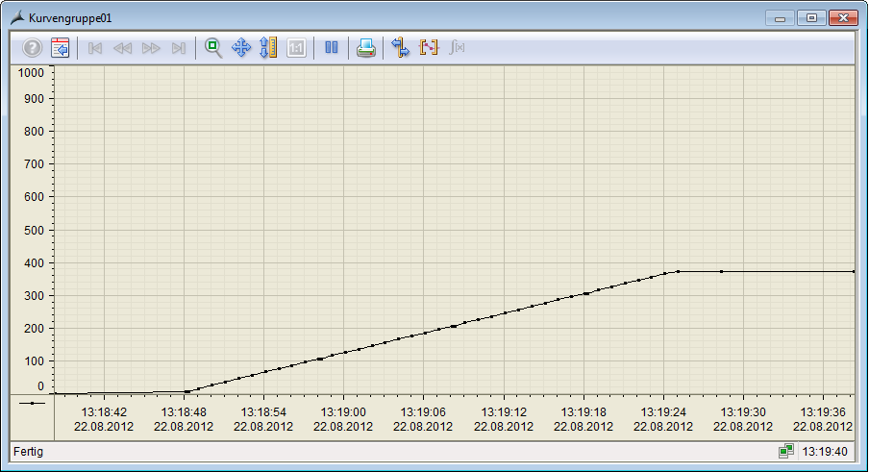
PCS 7 Lern-/Lehrunterlagen Modul 2 P02-03 Archivierung und Trendreporting
Trendreporting
Trendreporting = Darstellung von Prozesswerten in Kurven (d.h. graphische Darstellung des Prozesswertes in Abhängigkeit von der Zeit)
Darstellungsmöglichkeiten bei PCS 7
Kurvengruppen
Online Trend Control
Online Function Control (entspricht nicht der Definition von Kurven, stellt aber Prozesswerte in Abhängigkeit anderer Prozesswerte dar)
Darstellung von Archivvariablen erfolgt über Zugriff auf die Archive des OS-Servers
Darstellung von Onlinevariablen erfolgt über eine Zwischenspeicherung der aktuellen Prozesswerte
Sinnvoll bei Prozesswerten, die nicht archiviert werden
Zwischenspeicherung erfolgt nur solange wie die Darstellung angezeigt wird
Notes:
49

Slide 50
PCS 7 Lern-/Lehrunterlagen Nutzen
Theoretische und praktische Einführung in das prozessleittechnische Engineering einer verfahrenstechnischen Anlage – allgemein und mit PCS 7 auf Hochschulniveau
Geführte Realisierung anhand der vorliegenden Projekte oder Umsetzung eigener Entwürfe möglich
Test der Realisierung an einer simulierten Anlage

Slide 51
PCS 7 Lern-/Lehrunterlagen Ausblick
Einsatz der Unterlagen in der Lehre
Als Vorlesung (= Theorie) mit Übung (= Übungsaufgaben) zum Entwurf einer Lösung und zur Implementierung des Entwurfes in SIMATIC PCS 7
Als Praktikum (= Übungsaufgaben) zum Entwurf einer Lösung und zur Implementierung des Entwurfes in SIMATIC PCS 7
oder
Zum Selbststudium – um Projekte mit SIMATIC PCS 7 realisieren zu können

Slide 52
Vielen Dank für Ihre Aufmerksamkeit!
Siemens Automation Cooperates with Education
Änderungen und Irrtümer vorbehalten. Die Informationen in diesem Dokument enthalten lediglich allgemeine Beschreibungen bzw. Leistungsmerkmale, welche im konkreten Anwendungsfall nicht immer in der beschriebenen Form zutreffen bzw. welche sich durch Weiterentwicklung der Produkte ändern können. Die gewünschten Leistungsmerkmale sind nur dann verbindlich, wenn sie bei Vertragsschluss ausdrücklich vereinbart werden.
Alle Erzeugnisbezeichnungen können geschützte Marken oder sonstige Rechte des Siemens Konzerns oder Dritter enthalten, deren unbefugte Benutzung die Rechte der Inhaber verletzen kann.
siemens.de/sce

